Slide 1



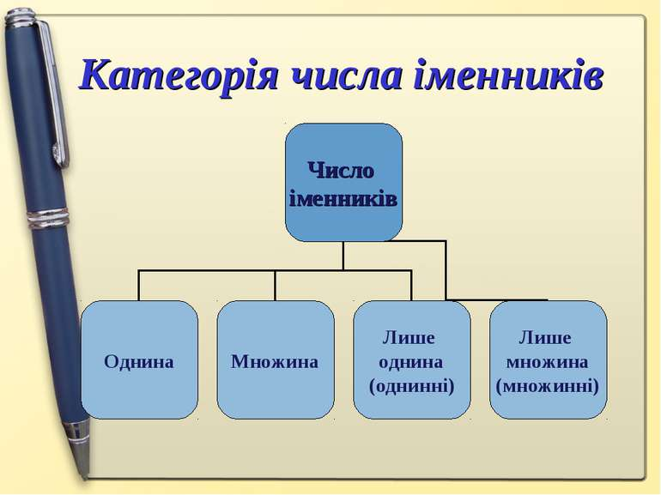

Slide 2
Організаційний момент
Мова – це доля нашого народу,
і вона залежить від того,
як ревно ми всі плекатимемо її.
Олесь Гончар

Slide 3

Повідомлення теми уроку
Сьогодні на уроці ми продовжимо знайомитись з іменником,будемо вчитись змінювати іменники за числами.

Slide 4
Пригадаємо правило
Іменник – це частина мови, яка означає предмет
і відповідає на питання хто? що?

Slide 5

Каліграфічна хвилинка
Дата
Класна робота
Дитина – діти, країна – країни.

Slide 6
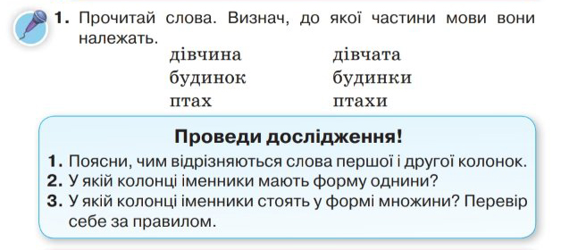
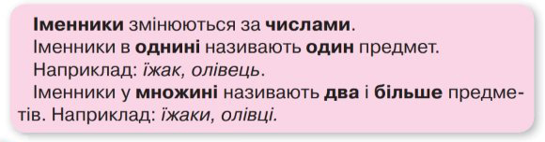

Slide 7

Фізкультхвилинка

Slide 8
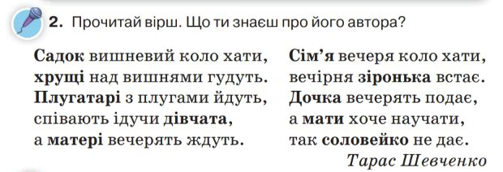
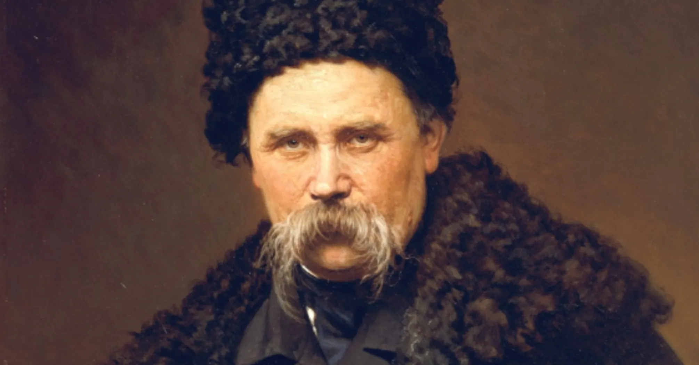


Slide 9
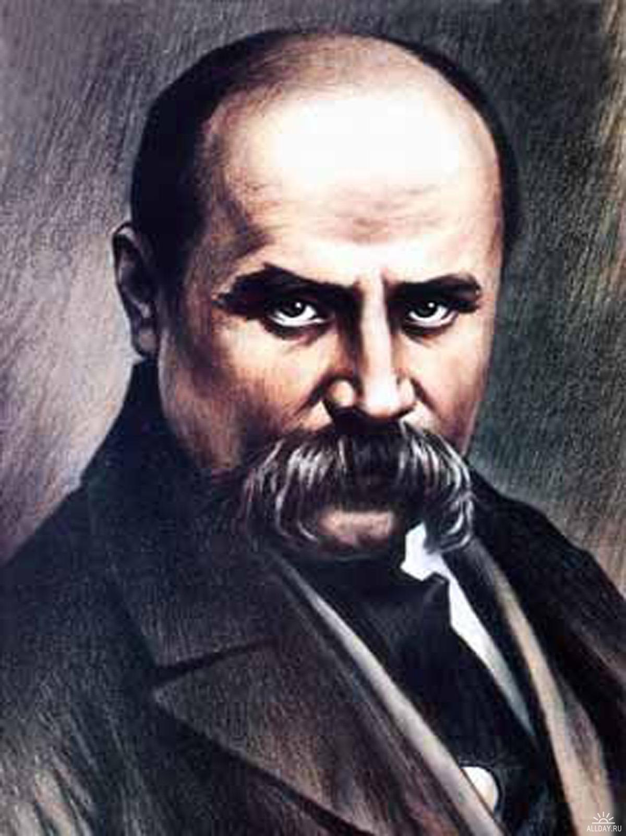
Перевірте завдання
ОДНИНА
МНОЖИНА
садок
сім’я
хрущі
зіронька
плугатарі
дочка
дівчата
мати
матері
соловейко

Slide 10
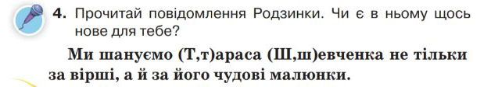
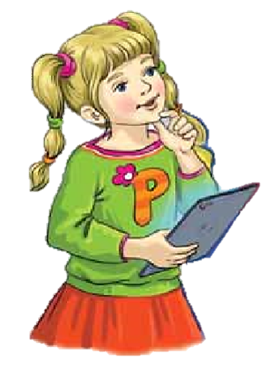
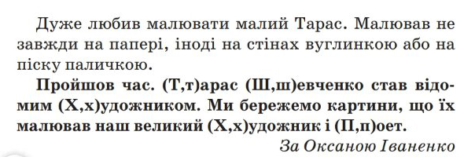
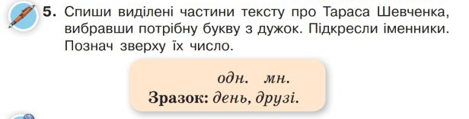

Slide 11
Перевірте завдання
Ми шануємо Тараса Шевченка не тільки за вірші (мн.), а й за його чудові малюнки (мн.).
Пройшов час (одн.). Тарас Шевченко став відомим художником (одн.). Ми бережемо картини (мн.), що їх малював наш великий художник (одн.) і поет (одн.).

Slide 12
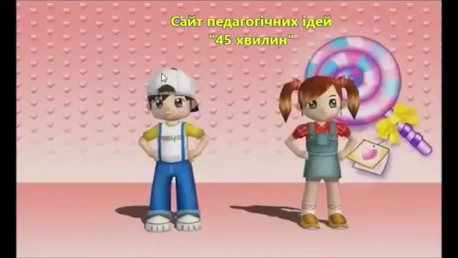
Фізкультхвилинка

Slide 13
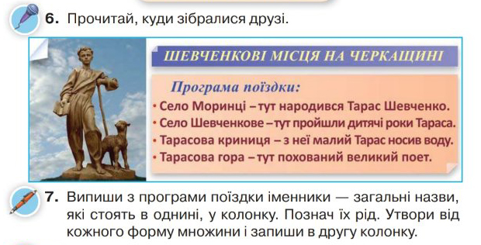

Slide 14
Перевірте завдання
ОДН.
МНОЖ.
село (с.р.)
криниця (жін.р)
вода (жін.р.)
гора (жін.р.)
поет (чол.р.)
села
криниці
води
гори
поети

Slide 15

Домашнє завдання
Підручник с.89,
вправа 9.

Slide 16
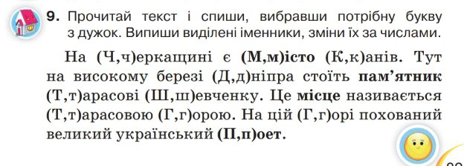
Пояснення домашнього завдання

Slide 17
Підсумок уроку
Що ж ви сьогодні нового дізналися?
Що найбільше запам’талось на уроці?
Що сподобалось?
З якими завданнями ще б хотіли попрацювати?

